Slide 1

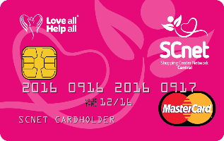


Międzynarodowa Społeczność Konsumentów, gdzie
każdy członek wygrywa!
Aplikacja SCnet
Notes:
- Globális vásárlói közösséget építünk a Mastercard közreműködésével
- Innovatív, új generációs, okos fizetési rendszert fejlesztettek ki közösen, amely lehetővé teszi az emberek számára, hogy a közösségi vásárlásból extra kedvezményeket és pénzvisszatérítést kapjanak

Slide 2








CO TO JEST SPOŁECZNOŚĆ KONSUMENTÓW I JAKIE MA ZALETY?
Budowa społeczności – rosnący trend
Systemy oferowania
Siła społeczności konsumenckiej
Siła nabywcza jednostki:
Siła nabywcza społeczności:
Minimalna zniżka
Znaczne zniżki

Slide 3
Międzynarodowe historie sukcesu
Społeczność konsumentów w Szwajcarii
Rok założenia: 2003.
Obecna liczba członków: 7 milionów
Roczne obroty: 600 milionów dolarów (2,34 miliardów PLN)
Obecność: w 40 krajach
Niemiecki System Lojalnościowy
Rok założenia:2000.
Obecna liczba członków: 30 milionów
Roczne obroty: 29.8 miliardów EUR
Węgierskie karty zbierania punktów (Supershop, Smart, Dm, itp.)
Obecna liczba członków: ponad 3 miliony!
Obecnie przez te karty przechodzą zakupy o wartości obrotów około 60 miliardów PLN!
Notes:
…én itt a svájcit kivenném… - sztem elég 2 példa…
(..és sztem amúgy sem baj, ha a Lyoness nincs a példák között…)

Slide 4



Nasze kamienie milowe
Aplikacja Scnet

Slide 5




DLACZEGO SPOłeczność koncumentów Shopping Center
jest innowacyjnym rozwiązaniem?
Poza Twoimi wydatkami – z wydatków grupy dostajesz również zniżki (zwrot pieniędzy)
Zniżki otrzymywane z indywidualnych wydatków:
Zwrot,który należy się z wydatków grupy:
- własne wydatki:
1 500 PLN
- wydatki 100 osób:
150 000 PLN
- zniżka:
10%
- zniżka:
2%
Oszczędność: 150 PLN
Zwrot: 3 000 PLN
Notes:
- Mitől igazi innováció a Shopping Center vásárlói közössége?
Mert egy egész csoport költései után kapunk visszatérítést, nem csak a saját költéseink után! Te mit választanál inkább – egy saját azonnali 10%-os kedvezményt vagy 100 ember költése után 2% kedvezményt?
Megmutatom konkrét számokkal, hogy melyikkel járnál jobban…Tegyük fel, hogy elmész vásárolni és elköltesz 100.000 E Ft-ot….

Slide 6



PODSUMOWUJĄC:
Kupujemy,
jak dotychczas
W społeczności
Świadomie
Korzystając z karty MasterCard
Z posiadaną kartą płatniczą
U partnerów handlowych
Art. spożywcze
Paliwo
Telekomunikacja
Gastronomia
+
+
Darując
Z innowacyjnymi rozwiązaniami
Aplikacja SCnet
Zwrot pieniędzy z grupowych wydatków, natomiast za budowanie społeczności konsumenckiej otrzymujemy prowizję
Notes:
- Szóval mi is történik valójában, ha ennek a közösségnek a tagjai vagyunk?
Vásárolunk ahogyan eddig: olyan termékeket, amelyekre valóban szükségünk van
Mindezt egy közösség tagjaként tesszük – amellyel egy nagyobb vásárlói erőt képviselünk a prtnereknél
Tudatosan vásárolunk: a Shopping Center partnereinél, miközben adományozásra is van lehetőségünk (extra költés nélkül)
Ráadásul az egész rendszert teljes biztonsággal használhatjuk a Mastercard-nak köszönhetően☺
És mindezért a csoport költései után pénzvisszatérítést kapunk plusz extrán jutalmazza a cég, hogy élő reklámként tovább ajánlottuk a barátainknak, ismerőseinknek ezt a remek lehetőséget

Slide 7





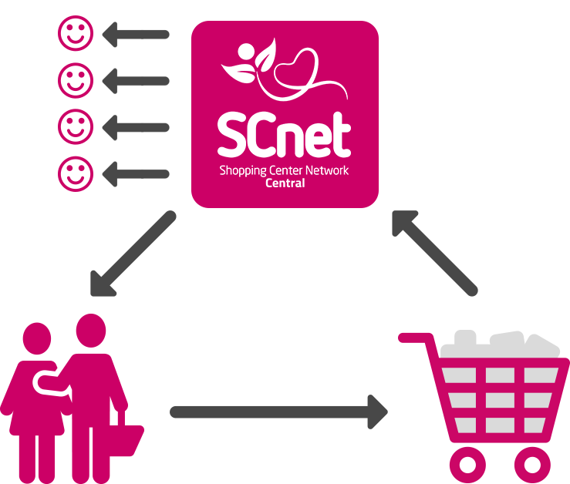




KONKRETY:
100%
1 500 PLN
Społeczność konsumencka
Kupujący
Partnerzy handlowi
Art. spożywcze
Paliwo
Telekomunikacja
Gastronomia
Zniżka
Np.: 10%
ZNIŻKA
150 PLN (100%)
Applikacja SCnet
50%
10%
4x5 %= 20%
4x5 %= 20%
JA
Oferującym
Konto zwrotów:
75 PLN
15 PLN
30 PLN
30 PLN
Działalność i darowizny
7,5 PLN
7,5 PLN
7,5 PLN
7,5 PLN
225
7,5 PLN
7,5 PLN
7,5 PLN
7,5 PLN
Nagradzane są 4 oferujące osoby w górę
Wynagrodzenie

Slide 8

Ile można zarabiać z obrotów, jeśli system został stworzony
Np.: wydatki 1 500 PLN, przy zniżce 10 %
Prowizja z oferowania to 5% zniżki:
7,5 PLN/konsument/m-c
10
*
7,5
PLN
=
75 PLN /m-c
100
*
7,5
PLN
=
750 PLN /m-c
1 000
*
7,5
PLN
=
7 500 PLN /m-c
10 000
*
7,5
PLN
=
75 000 PLN /m-c
10 000 osób
* 7,5 PLN =
75 000
PLN / m-c

Slide 9
KONKRETY:
100%
1 500 PLN
Społeczność konsumencka
Kupujący
Partnerzy handlowi
Art. spożywcze
Paliwo
Telekomunikacja
Gastronomia
Zniżki
Np.: 10%
ZNIŻKA
150 PLN (100%)
Applikacja SCnet
50%
10%
4x5 %= 20%
4x5 %= 20%
JA
Oferujący
Konto zwrotów:
75 PLN
15 PLN
30 PLN
30 PLN
Działalność i darowizny
7,5 PLN
7,5 PLN
7,5 PLN
7,5 PLN
225
7,5 PLN
7,5 PLN
7,5 PLN
7,5 PLN
Nagradzane są 4 oferujące osoby w górę
Wynagrodzenie

Slide 10



INNE PROWIZJE:
225
ZAKUPY
20% zniżek otrzymanych z zakupów 4 generacji gromadzi się na koncie zwrotów.
Z każdych 225 PLN powstaje tzw. Pozycja Profitująca
Za budowanie świadomej społeczności konsumenckiej i za zarządzanie grupą firma z 20% zniżek:
Wypłaca Matching Bonus, prowizję od kariery, prowizję binarną i prowizję dla liderów
Notes:
Az árengedmény számlán összegyűjtött összegekből 225 PLN-onként egy ún. Profitáló Pozíció keletkezik a rendszerben, amely majd a Network jutalék elszámolási rendszerének az alapja lesz.
Lehetőségünk van ilyen PP-hez jutni a vásárlások után összegyűjtött 1,5%-os jutalékokból vagy meggyorsíthatjuk a pénztermelési folyamatunkat, ha előre lefoglalunk egy ilyen PP-t, amely azonnal elkezd a rendszerben aktívan jutalékalapot képezni.
A foglalóként kifizetett összeg mindig a miénk marad és amikor a rendszerünkben megtörténnek majd a tényleges vásárlások, az azok után járó 225 PLN jutalék elérésekor a korábban foglalóként befizetett összeget jóváírják a részünkre.

Slide 11

FUNKCJONOWANIE DRZEWA BINARNEGO:
Pozycja z rekomendacji
225 PLN
Własna pozycja
225 PLN
Własna pozycja
225 PLN
Pozycja z rekomendacji
225 PLN
Pozycja z rekomendacji
225 PLN
W przypadku określonego „sparowania” nowych PP powstających na dolnej i górnej gałęzi pierwszej PP trafiającej do drzewa binarnego, otrzymujemy różnej wielkości prowizje
Własna pozycja
225 PLN
Własna pozycja
225 PLN
Pozycja z rekomendacji
225 PLN
Własna pozycja
225 PLN
Pozycja z rekomendacji
225 PLN
Pozycja z rekomendacji
225 PLN

Slide 12




WYPŁATY Z JEDNEJ POZYCJI „PP”:
SPAROWANIA:
Własna 225 PLN
Własna
225 PLN
1/1 = 45 PLN
Własna
225 PLN
3/3 = 90 PLN
Własna 225 PLN
Własna
225 PLN
Własna 225 PLN
7/7 = 135 PLN
Własna
225 PLN
Własna
225 PLN
Własna 225 PLN
Własna
225 PLN
15/15 = 180 PLN
Własna
225 PLN
31/31 = 900 PLN
Własna
225 PLN
Własna
225 PLN
Własna 225 PLN
Własna
225 PLN
Własna
225 PLN
ŁĄCZNIE:
1 350 PLN
Własna 225 PLN
Własna
225 PLN
Własna 225 PLN
Własna
225 PLN
Własna 225 PLN
Własna
225 PLN
Własna
225 PLN
Własna
225 PLN
Własna 225 PLN
Własna
225 PLN
Własna
225 PLN
Własna
225 PLN
Własna 225 PLN
Własna
225 PLN
Własna
225 PLN

Slide 13



KATEGORIE:
0.
KATEGORIA
I.
KATEGORIA
II.
KATEGORIA
III.
KATEGORIA
IV.
KATEGORIA
225
PLN
225
PLN
675
PLN
1 800
PLN
2 700
PLN
AUTOMAT
OFEROWANIE
OFEROWANIE
OFEROWANIE
AUTOMAT
900
PLN
1 350
PLN
4 050
PLN
12 600
PLN
12 600
PLN

Slide 14

BUDOWA SYSTEMU:
1.
2.
Potrzebna duża ilość konsumentów
?
Potrzebna jest duża ilość partnerów handlowych
„Chętnie się przyłączymy jeśli będzie wielu partnerów, gdzie będziemy mogli robić zakupy”
„Chętnie się przyłączymy, jeśli będzie już wielu konsumentów, którzy będą u nas robić zakupy”
ZADATEK

Slide 15
ZALETY ZADATKU:
Zadatek: „W momencie zakupu to kwota pieniędzy przekazana jako dowód zaangażowania. Zadatek wliczany jest w cenę zakupu”. To znaczy jest to mniejsza część przyszłościowych zakupów.
Bez ryzyka: bowiem jako polecający można w 100% otrzymać go z powrotem z zakupów dokonywanych przez 4 generacje.
.
Bez ryzyka: bowiem jako konsument można w 100 % wydać go u partnerów handlowych (uzupełniając zadatek do pełnej kwoty).
Dzięki zadatkowi można natychmiast otrzymać prowizję!
Notes:
A foglalónak számos előnye van: de egyet mindenképp szeretnék kiemelni: hogy teljesen kockázatmentes!
Hiszen a legrosszabb esetben is a saját vásárlásaidat kiegészítheted ezzel a jutalékkal azaz elköltheted ezt a pénzt a termékpartnereknél!

Slide 16
MOŻLIWOŚĆ NATYCHMIASTOWEGO ZAROBKU:
225
ZAKUPY
20% ze zniżek otrzymanych z zakupów 4 generacji zbiera się na koncie zwrotów
.
Każde 225 PLN tworzy tzw. Pozycję Profitującą
Czas
225
100% zwrot wpłaconych pieniędzy
ZADATEK
ZAKUPY
Natychmiastowe prawo do prowizji binarnej!
Notes:
Lehetőségünk van ilyen PP-hez jutni a vásárlások után összegyűjtött 1,5%-os jutalékokból vagy meggyorsíthatjuk a pénztermelési folyamatunkat, ha előre lefoglalunk egy ilyen PP-t, amely azonnal elkezd a rendszerben aktívan jutalékalapot képezni.
A foglalóként kifizetett összeg mindig a miénk marad és amikor a rendszerünkben megtörténnek majd a tényleges vásárlások, az azok után járó 225 PLN jutalék elérésekor a korábban foglalóként befizetett összeget jóváírják a részünkre.

Slide 17



OFERUJ DALEJ ZNAJOMYM:
4
znajomych
16 osób
+
64 osoby
+
256 osób
Tak więc jeśli każda osoba zaoferuje tą możliwość jedynie 4 osobom, wtedy możesz korzystać już z zakupów 340 osób
Notes:
Ha szimpatikusnak találod ezt a rendszert és elmondod ezt a lehetőséget csak 4 barátodnak vagy családtagodnak és ők is megteszitek ugyanezt, akkor 4 kapcsolati szinten elég gyorsan kialakulhat egy több, mint 300 fős vásárlói közösség.
Így akár több száz ember vásárlásaiból is részesülhetsz…

Slide 18
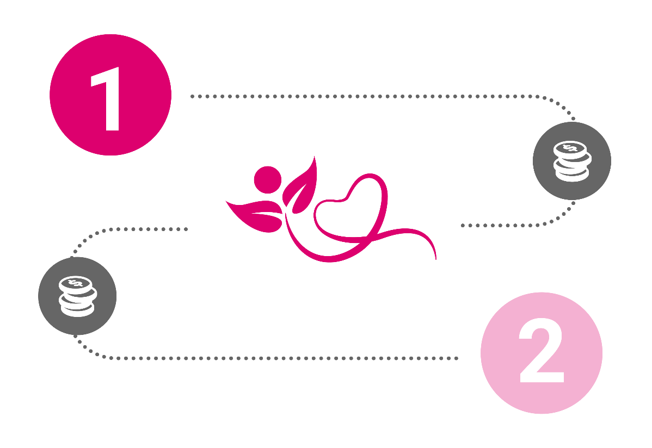
Start biznesowy
Cena modelu BUSINESS 33: 5 625 PLN
Natychmiastowe wynagrodzenie w I kategorii
Możliwość zwrotu zadatku: 7 425 PLN
Bilet na seminarium, książka
Możliwość automatycznego umieszczenia PP

Slide 19


Model Business 33
Własna 225 PLN
1
Własna 225 PLN
16x1/1 = 720 PLN
7x3/3 = 630 PLN
3x7/7 = 405 PLN
1x15/15 = 180 PLN
Łącznie:
1 935 PLN =8 PP
31
Własna
225 PLN
Własna 225 PLN
Własna
225 PLN
Własna 225 PLN
Własna
225 PLN
Własna 225 PLN
Własna 225 PLN
Własna
225 PLN
Własna
225 PLN
Własna 225 PLN
Własna
225 PLN
Własna
225 PLN
Własna
225 PLN
Własna 225 PLN
Własna
225 PLN

Slide 20


Własna 225 PLN
Wynagrodzenie PP 1:
1 350 PLN prowizja w gotówce
594 PLN prowizja bezpośrednia
1 pp I. kat = 225 PLN
1 pp II. kat = 675 PLN
Łącznie: 2 844 PLN
34
Własna 225 PLN
31
Własna
225 PLN
Własna 225 PLN
Własna
225 PLN
Własna 225 PLN
Własna
225 PLN
Własna 225 PLN
Własna 225 PLN
Własna
225 PLN
Własna
225 PLN
Własna 225 PLN
Własna
225 PLN
Własna
225 PLN
Własna225 PLN
Własna 225 PLN
Własna
225 PLN

Slide 21
Własna 225 PLN
Własna 225 PLN
Wynagrodzenie PP 1:
1 350 PLN prowizja w gotówce
594 PLN bezpośrednia prowizja
1 pp I. kat= 225 PLN
1 pp II. kat= 675 PLN
Łącznie: 2 844 PLN
Własna 225 PLN
Własna
225 PLN
Własna 225 PLN
Własna
225 PLN
Własna 225 PLN
Własna
225 PLN
Własna 225 PLN
Własna
225 PLN
Własna
225 PLN
Własna
225 PLN
Własna 225 PLN
Własna
225 PLN
Własna
225 PLN
Własna
225 PLN
Własna 225 PLN
Własna
225 PLN

Slide 22




Własna 225 PLN
Własna 225 PLN
Własna 225 PLN
Własna 225 PLN
Własna
225 PLN
Wynagrodzenie PP 1:
1 350 PLN prowizja w gotówce
594 PLN bezpośrednia prowizja
1 pp I. kat= 225 PLN
1 pp II. kat= 675 PLN
Łącznie: 2 844 PLN
Własna 225 PLN
Własna
225 PLN
Własna 225 PLN
Własna
225 PLN
Własna 225 PLN
Własna 225 PLN
Własna
225 PLN
Własna
225 PLN
Własna 225 PLN
Własna
225 PLN
Własna
225 PLN
Własna
225 PLN
Własna 225 PLN
Własna
225 PLN

Slide 23
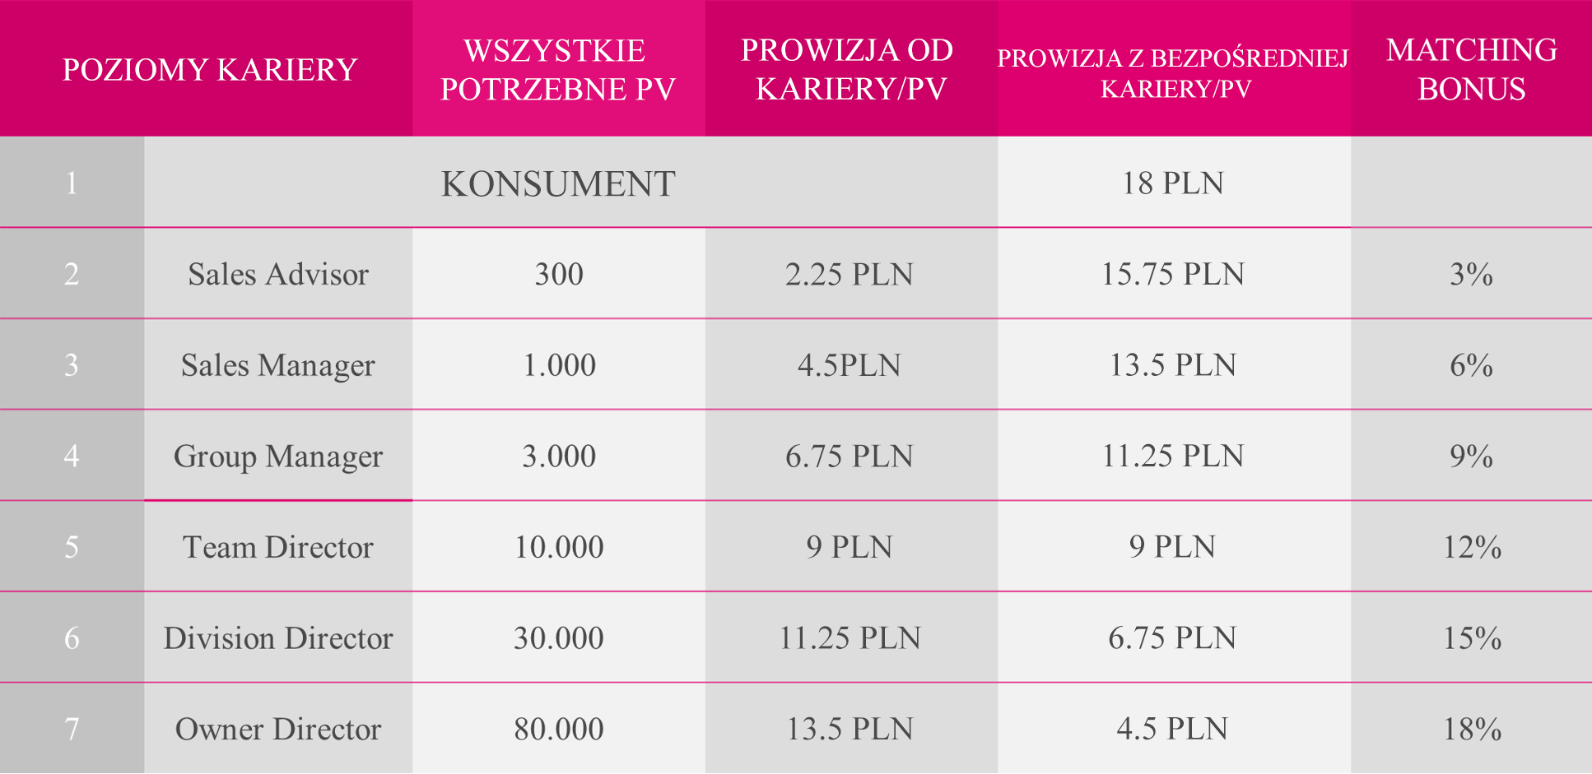
PROWIZJE OD KARIERY:

Slide 24
Start biznesowy: 5 625 PLN
Zadatek 5 625 PLN (25PP)
Co możemy osiągnąć zakładając „czterokrotną duplikację” i przeciętne miesięczne wydatki w wysokości 450 PLN?
„Miesiąc” | Prowizja z poleceń - PLN (5 % pasywnych dochodów) | Prowizja binarna (PLN) | Prowizja od kariery (PLN) | Premia lidera (PLN)
1 | 9 | 5 580 | 2 376
2 | 45 | 2 493 | 2 640 | 3 750 - 6 750
3 | 189 | 10 755 | 7 654 | 3 750 - 6 750
4 | 765 | 2 925 | 31 725 | 3 750 - 6 750
5 | 765 | 16 650 | 127 245 | 3 750 - 6 750

Slide 25
Start biznesowy: 5 625 PLN
Zadatek 5 625 PLN (25PP)
Co możemy osiągnąć zakładając „czterokrotną duplikację” i przeciętne miesięczne wydatki w wysokości 450 PLN?
„Miesiąc” | Prowizja z poleceń - PLN (5 % pasywnych dochodów) | Prowizja binarna (PLN) | Prowizja od kariery (PLN) | Premia Lidera (PLN)
1 | 9 | 5 580 | 2 376
 | Wydatki 450 PLN, 10% TP 450 x 0.5% = 2,25 PLN 4 x 2,25 PLN = 9 PLN | 4 x 1 350 PLN = 5 400 PLN 4 szt. PP w II kategorii 1/1 II.kat = 135 PLN 1/1 I.kat= 45 PLN | 4x 33 PP x 18 PLN

Slide 26
Rozpoczęcie Start 675 PLN
Zadatek 675 PLN (3PP)
Co możemy osiągnąć zakładając „czterokrotną duplikację” i przeciętne miesięczne wydatki w wysokości 450 PLN?
„Miesiąc” | Prowizja z poleceń - PLN (5 % pasywnych dochodów) | Prowizja binarna (PLN) | Prowizja od kariery (PLN) | Premia Lidera (PLN)
1 | 9 | 540 | 216
2 | 45 | 1 710 | -
3 | 189 | 2 691 | -
4 | 765 | 2 673 | 3 775 | 3 750 – 6 750
5 | 765 | 9 555 | 17 306 | 3 750 – 6 750
Notes:
Ha izgalmasnak találod a rendszert -

Slide 27
Rozpoczęcie Start 675 PLN
Zadatek 675 PLN (3PP)
Co możemy osiągnąć zakładając „czterokrotną duplikację” i przeciętne miesięczne wydatki w wysokości 450 PLN?
„Miesiąc” | Prowizja z poleceń - PLN (5 % pasywnych dochodów) | Prowizja binarna (PLN) | Prowizja od kariery (PLN) | Premia Lidera (PLN)
1 | 9 | 540 | 216
 | 450 PLN költés, 10% TP 450 x 0.5% = 2,25 PLN 4 x 2,25 PLN = 9 PLN | 4 x 3 PP = 12 PP 3 x 1/1 = 135 PLN 3 x 3/3 = 270 PLN 1x 7/7 = 135 PLN | 4 x 3 PP = 12 PP 12 x 18 = 216 PLN
Notes:
Ha izgalmasnak találod a rendszert -

Slide 28
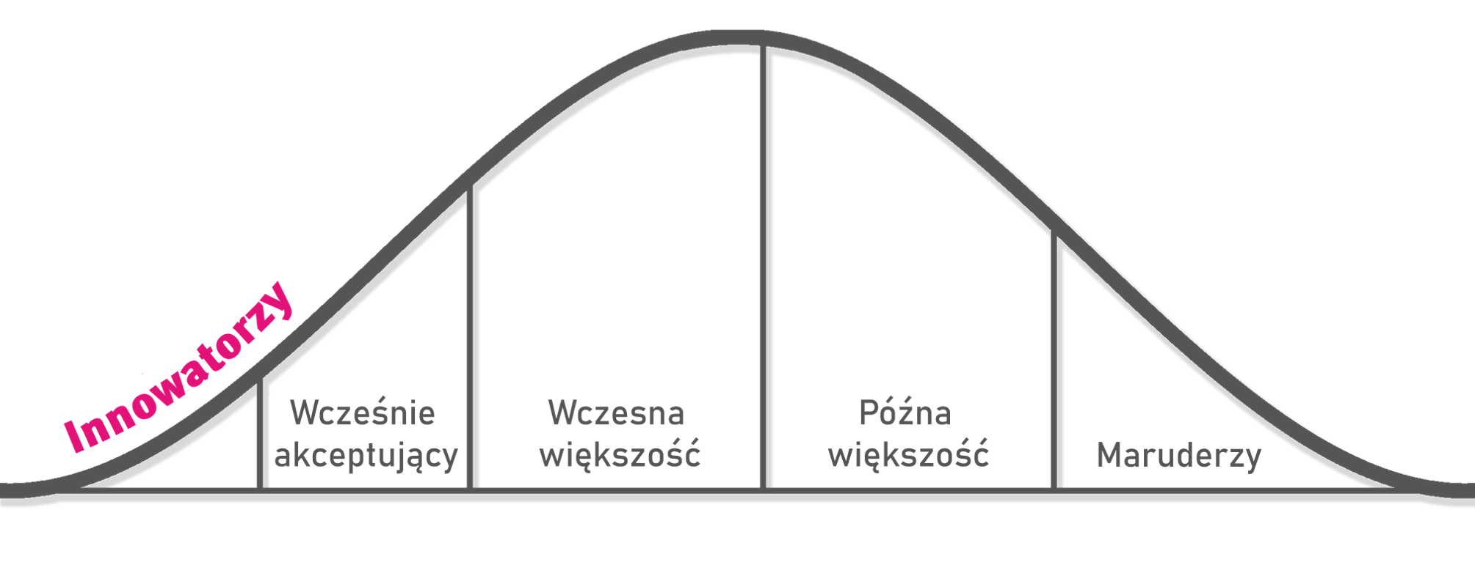
TY DO Której grupy się zaliczasz?

Slide 29
Jakie są twoje odpowiedzi na poniższe pytania?
Czy wydajesz miesięcznie 450 PLN na żywność, paliwo, telefon?
Masz 4-5-6 przyjaciół, którzy (również) wydają miesięcznie 450 PLN na żywność, paliwo, telefon?
Sprawia Ci przyjemność jeśli możesz przekazać darowiznę i pomóc innym?
Czy cieszył(a)byś się z dodatkowego dochodu pochodzącego z zakupów dokonywanych przez inne osoby?
Chętnie przyłączył(a)byś się do młodego, dynamicznego, sympatycznego zespołu?

Slide 30

JAKĄ PODEJMIESZ DECYZJĘ?
Jeśli na poprzednie pytanie odpowiedziałeś/aś
„TAK”
Proponuję, abyś na przyłączenie również powiedział(a) TAK! ☺

Slide 31
KROKI PRZYŁĄCZENIA SIĘ:
1.
2.
3.
REJESTRACJA
JAK WYSTARTUJESZ
START
Rejestracja online
Jako konsument?
Impressum
Korzystanie z
systemu
Z możliwością natychmiasto-wego zarobku?
Bezpłatne biuro internetowe
Polecenie

Slide 32
Dziękuję za uwagę!

